Slide 1
URZĄDZENIA UNIWERSALNE

Slide 2
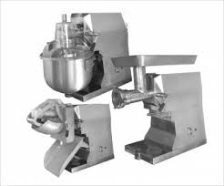
DEFINICJA URZĄDZEŃ UNIWERSALNYCH
Urządzenia uniwersalne są to maszyny kuchenne wieloczynnościowe, wykorzystywane głównie w dużych zakładach żywienia zbiorowego, centralnych przygotowalniach i przetwórniach garmażeryjnych. Zasadniczym elementem budowy jest silnik elektryczny, do którego podłączono różnego rodzaju przystawki (elementy robocze),
wykonujące różne czynności., niezbędne w procesie
Technologicznym.

Slide 3
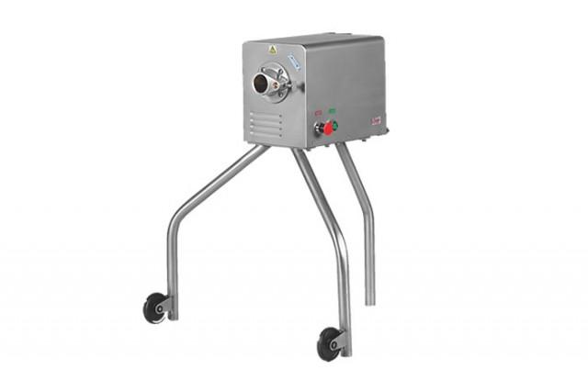
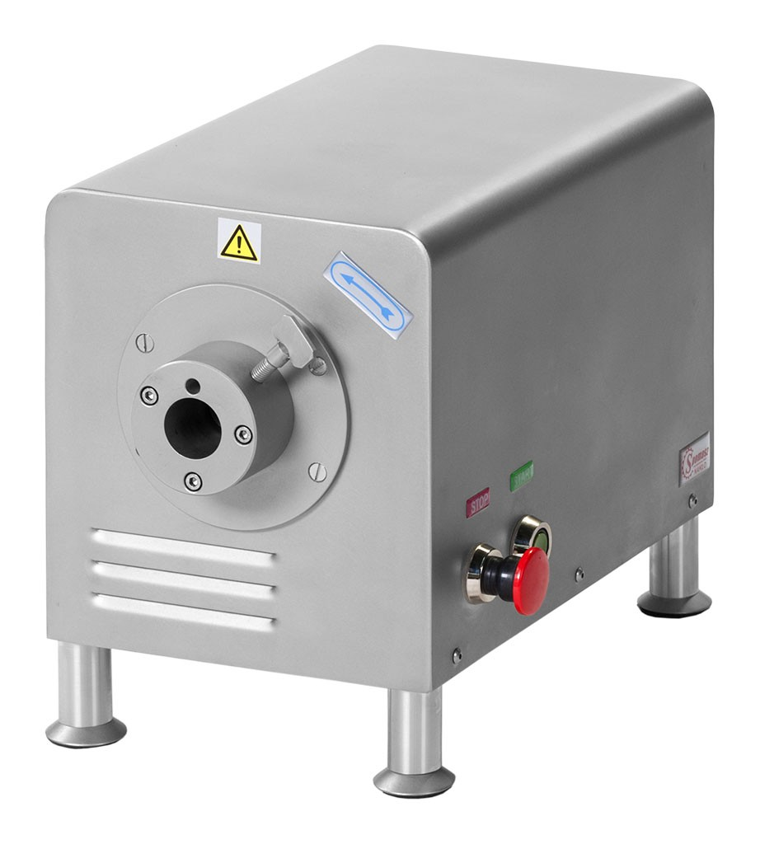
Napęd maszyny wieloczynnościowej ( silnik elektryczny oraz przekładnie i sprzęgło )

Slide 4
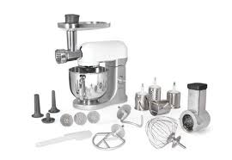
ROLA PRZYSTAWEK W URZĄDZENIACH UNIWERSALNYCH
Przystawki są elementem wymiennym w maszynach uniwersalnych. Poprzez zastosowanie różnych przystawek maszyna może zastępować wiele maszyn jednoczynnościowych.

Slide 5
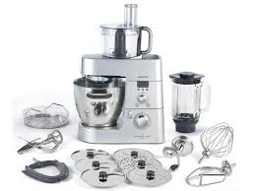
PRZEZNACZENIE PRZYSTAWEK
Służą do:
mielenia mięsa
rozdrabniania jarzyn
krojenia wędlin i chleba
przecierania zup
ubijania piany i zagniatania ciasta
mielenia kawy
tarcia sera
nacinania kotletów
obierania ziemniaków
ostrzenia narzędzi

Slide 6
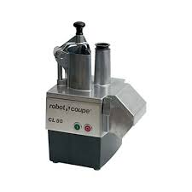
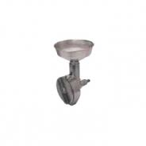
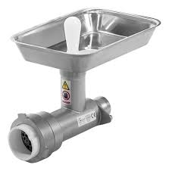
RODZAJE PRZYSTAWEK
Maszyna uniwersalna
Przystawka do mielenia maku
Przystawka do mielenia mięsa

Slide 7
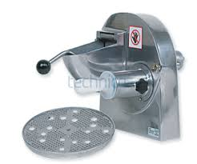
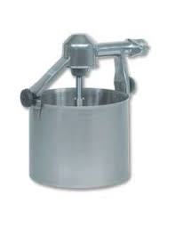
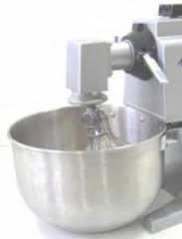
RODZAJE PRZYSTAWEK
Do rozdrabniania jarzyn
Do przecierania zup
Do ubijania piany

Slide 8
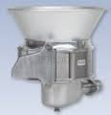
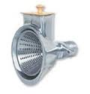
RODZAJE PRZYSTAWEK
Do mielenia kawy, pieprzu
Do krojenia frytek
Do tarcia sera

Slide 9
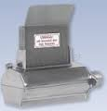
RODZAJE PRZYSTAWEK
Do nacinania kotletów
Krojenia wędlin i sera
Obierania ziemniaków

Slide 10
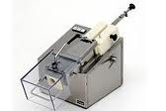
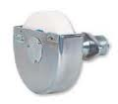
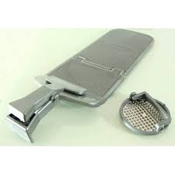
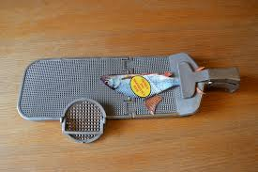
RODZAJE PRZYSTAWEK
Do ostrzenia noży
Do porcjowania masła
Do skrobania ryb

Slide 11
BUDOWA MASZYNY UNIWERSALNEJ
korpus
napęd elektryczny
włącznik/wyłącznik
przystawki

Slide 12
ZALETY URZĄDZEŃ UNIWERSALNYCH
zajmują mało miejsca
łatwe w obsłudze
ekonomiczne w eksploatacji
możliwość montażu na ruchomym wózku

